Slide 1

LAS METAS TAMBIEN
CAMBIAN
PERSEVERANCIA

Slide 2
CONTEXTO
Comprender que el cambio es permanente, es una de las principales ideas que los docentes deben fomentar en los estudiantes, ya que es importante que ellos se adapten de mejor manera a nuevos escenarios y generen estrategias para lograr sus metas o modificarlas. No hacerlo implica asumir las desventajas emocionales, cognitivas y conductuales al resistirse al cambio.

Slide 3
¿Cuál es el objetivo de la lección?
Que el estudiante defina metas significativas y factibles a mediano y largo plazo, basadas en el reconocimiento de sus logros pasados y en una visión futura de sí mismo.
¿Por qué es importante?
Porque analizarán los ajustes que deben hacer a sus metas ante posibles cambios en sus vidas.
Invita a los estudiantes a leer la introducción de la actividad, la cita y El Reto es.
INTRODUCCIÓN:
Cuando nos fijamos metas que pretendemos alcanzar, según nuestros deseos, en algunas ocasiones las condiciones para lograrlas pueden transformarse. Ante esto, las personas pueden optar por resistirse a los cambios o adaptarse a ellos. La primera opción trae consigo desventajas conductuales y emocionales, mientras que la segunda favorece el desarrollo de estrategias para enfrentar los retos y alcanzarlas metas.
“Una meta no siempre está hecha para ser alcanzada, muchas veces sirve como algo a lo que hay que apuntar”. Bruce Lee
El reto es definir metas significativas y factibles a mediano y largo plazo, basadas en el reconocimiento de sus logros pasados y en una visión futura de sí mismo

Slide 4
Estructura de la sesión y recomendaciones específicas
Recapitule el texto de la introducción y haga un ejercicio de reflexión, puede preguntar al grupo si saben qué es la resistencia al cambio. Esto permitirá recuperar conocimientos previos.
Resistencia al cambio: Obstinación negativa por idea o creencia, aun cuando las condiciones no la favorecen.

Slide 5
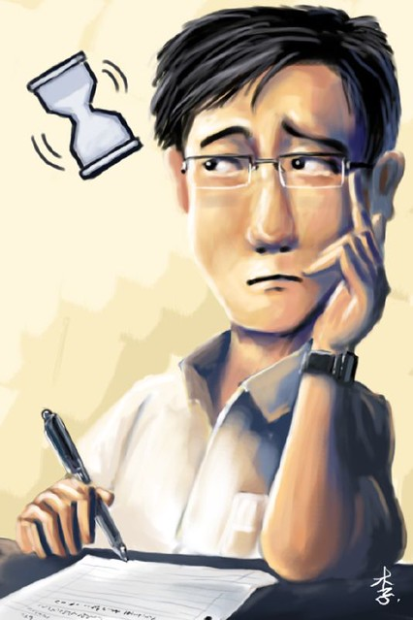
Imagen prediseñada de office Online
Actividad 1.
Lee la siguiente situación.
Francisco quiere estudiar la carrera de medicina forense después de terminar sus estudios de media superior. Sin embargo, a sus padres les ofrecieron trabajar en otra entidad de la república, en donde las universidades no ofrecen esa licenciatura. Por lo que le han sugerido ingresar a la licenciatura de médico cirujano, pero él no quiere renunciar a su meta.
b. Responde las siguientes preguntas.
• ¿Qué le recomendarías a Francisco?
• ¿Qué opciones podría elegir ante la situación que se le presenta?
• ¿Consideras que es correcto que modifique su deseo de estudiar la licenciatura que tenía en mente?
c. Escribe las respuestas en tu cuaderno y compártelas con tu compañero de junto.

Slide 6
Actividad 2. Reflexión sobre los cambios en las metas personales.
De forma individual, escribe aquí o en tu cuaderno, una meta que tengas planeada después de concluir el bachillerato.
_______________________________________________________________________________________________________________
b. ¿Cuáles serían algunos motivos por los que tendrías que cambiar dicha meta?
_______________________________________________________________________________________________________________
c. Replantea tu meta a partir de los motivos que expusiste en el inciso anterior.
_______________________________________________________________________________________________________________
d. Comparte al grupo tus respuestas, si así lo deseas

Slide 7
Lean el resumen de la actividad.

Slide 8
RESUMEN.
Pida a un alumno que lea en voz alta el texto, y al resto del grupo que siga la lectura en silencio. Si el tiempo se lo permite puede comentar una conclusión breve.
Pregunta a tus familiares y amistades si alguna ocasión tuvieron que ajustar sus metas debido a un cambio en sus vidas. Escúchalos y aprende de sus experiencias.

Slide 9
PARA TU VIDA DIARIA
Pregunta a tus familiares y amistades si alguna ocasión tuvieron que ajustar sus metas debido a un cambio en sus vidas. Escúchalos y aprende de sus experiencias.
Observa el video Por los sueños se suspira, por las metas se trabaja, en el cual Humberto Ramos cuenta su experiencia sobre cómo tuvo que modificar algunas de sus metas para convertirse en el dibujante de El Hombre Araña. Lo puedes ver en https://www.youtube. com/watch?v=6NTM8gVauY0
QUIERES SABER MÁS
Quieres saber más

Slide 10
Evaluación de la sesión Prepa: Grupo: Turno:
De acuerdo a las siguientes afirmaciones, seleccione la opción que refleje su opinión
Rubro | Totalmente en desacuerdo | En desacuerdo | Neutral | De acuerdo | Totalmente de acuerdo
Al menos un 50% de los estudiantes identificaron la importancia de ajustar sus metas ante posibles cambios en sus vidas.
Los estudiantes mostraron interés y se involucraron en la actividad.
Se logró un clima de confianza en el grupo.
¿Qué funcionó bien y qué efectos positivos se observaron al realizar la actividad?
Descripción de dificultades y áreas de oportunidad
¿Qué alumnos no realizaron la actividad? 1. 2. 3. 4. 5.

Slide 11

Escribe en un minuto
qué te llevas de la lección

